Slide 2
Estado del Arte del tratamiento al VIH y de la transición a DTG en los países de América Latina
Giovanni Ravasi, Asesor Atención y Tratamiento VIH/ITS
OPS/OMS - ravasigi@paho.org
Antonia Elizabeth Rodriguez Artiga Consultora VIH-ITS-HV OPS/OMS- rodrigueze@paho.org

Slide 3


Slide 4
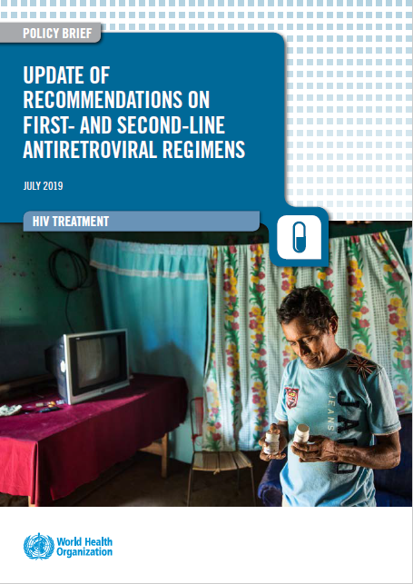
Contenido
Contexto de América Latina y el Caribe (ALC): tendencias de la epidemia, metas y cascada de la atención, resistencia del VIH
Evolución de las recomendaciones de la OMS sobre el uso de ARV para tratamiento de primera y segunda línea en adultos y niños (2018-2019)
Situación de la transición a DTG en LAC
Conclusiones
https://www.who.int/hiv/pub/arv/en/

Slide 5
Nuevas infecciones por el VIH, muertes asociadas al sida y personas con VIH en TAR, América Latina y el Caribe (1995-2018)
~1.4M
Nuevas infecciones
Muertes por VIH/sida
Personas en TAR
Source: UNAIDS. Spectrum HIV estimates 2019, GARPR and GAM country reports 2000-2019

Slide 6
Muertes asociadas al VIH/sida, proyección y metas,
ALC (2000-2030)
meta:
80% reducción en 2020
(comparado con 2010)
Linea de base 2010
41,000
27,000
Meta 2020
Source: UNAIDS. Spectrum HIV estimates 2019 and projected values.
Notes:
There were 41,000 AIDS-related deaths estimated in 2018 in Latin America and the Caribbean. Reaching the 2020 target means less than 10,200 AIDS related deaths per year.

Slide 7
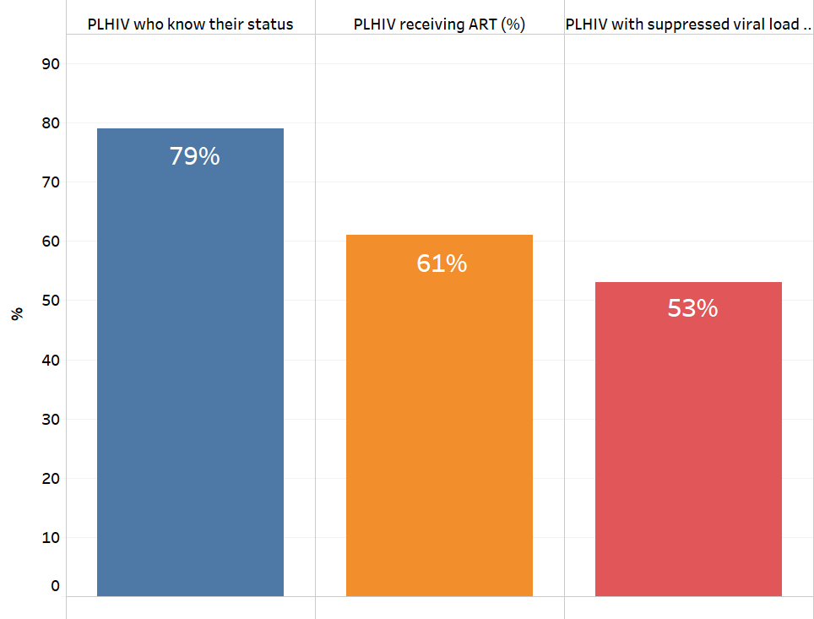
Cascada de la atención al HIV, metas y brechas,
ALC (2018)
Algunas posibles soluciones:
Actualizar y aplicar normas de TARV (“tratamiento para todos”)
Mejorar diagnostico temprano y manejo adecuado IOs (reducir mortalidad precoz)
Mejorar vinculación oportuna e inicio “rápido” TARV (<1 semana)
Descentralizar servicios integrales/integrados
Mejorar calidad de servicios para minimizar el abandono
Adoptar modelos diferenciados (estables, VIH avanzado, poblaciones clave, etc.)
Target: 90%
Target: 81%
Target: 72%
Brecha: 460mil
PVV que conocen su diagnóstico de VIH
PVV en tratamiento con ARVs
PVV con CV suprimida
Source: UNAIDS. Spectrum HIV estimates 2019 and UNAIDS/WHO. Global AIDS monitoring country responses, 2019
Notes:
In 2018, in Latin America and the Caribbean, of the 2.3 million people with HIV, approximately 180,000 knew their HIV status. To achieve the target (90 90 90) another 250,000 people with HIV need to be tested and informed of their status.
Also, of the 2.3 million people with HIV, there were 1.4 million people on antiretroviral treatment. Around 460,000 more people with HIV should be placed on ART to achieve the target (90 90 90).
Finally, of the 1.4 million people with HIV on ART, 1.2 million had suppressed viral loads. The target is reaching at least 1.65 million persons with HIV with suppressed viral load.

Slide 8
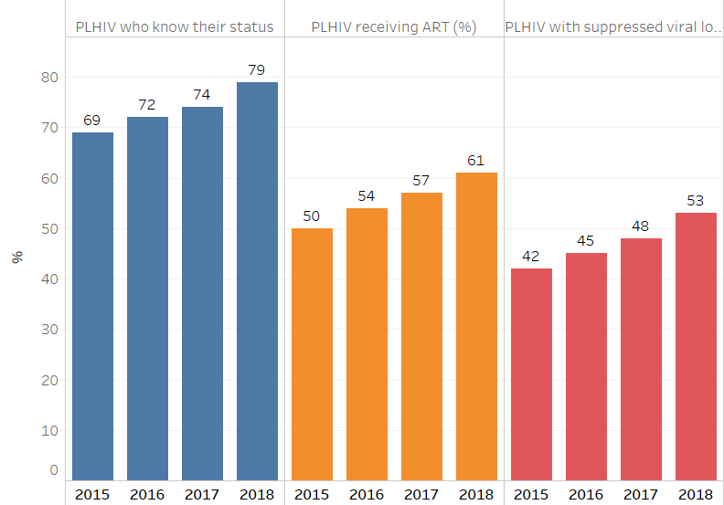
Cascada de la atención al HIV, metas y brechas,
ALC (2015-2018)
PVV diagnosticadas
PVV en TARV
PVV con CV suprimida
Source: UNAIDS. Spectrum HIV estimates 2019 and UNAIDS/WHO. Global AIDS monitoring country responses, 2019

Slide 9

Resistencia del VIH a los INNTR (EFV/NVP),
ALC (2015-2018)
Resistencia pre-TARV a los INNTR, ALC (2015-2018)
39% (45/115) de reinicios de primera línea tienen resistencia a los INNTR
10%
Notes:
9
9

Slide 10
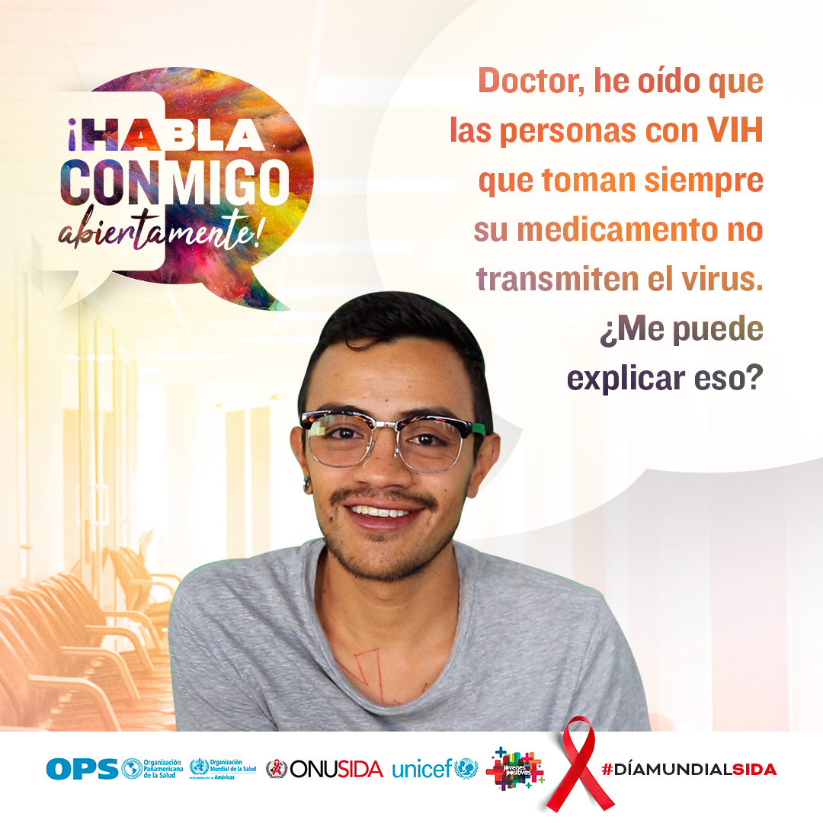

Slide 11
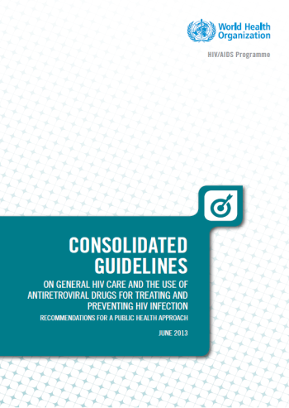
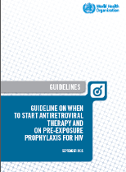

Evolución directrices OMS (2013-2019)
Criterios de inicio del TARV
Inicio rápido (7 días)
Inicio el mismo día
Paquete VIH avanzado
CD4 >500
“tratamiento para todos”
2013 2015 2017 2019
Tratamiento 2.0
(2011-2013)
Transición TLE/TEE
(ARVs coformulados)
TLE/TEE
(DTG, EFV400)
DTG si FR pre TARV INNTR >10%
TLD/DTG
Transición DTG
Esquema de 1ª línea
Reunión OPS sobre DTG (Brasilia, junio 2017)

Slide 12
Tratamiento para todos, LAC (2019)
Adopción de política de “tratamiento para todos” en adultos, LAC (Oct, 2019)
Adopción de política de “tratamiento para todos” en niños, LAC (Oct, 2019)
Tratamiento para todos
(85% países)
<500 CD4
(BLZ, COL, SLV, NIC, TTO)
Tratamiento para todos
<10 años (COL)
<5 años
(BLZ, GUY, HND, NIC, TTO)
Fuente: GAM 2019; revisión de políticas OPS.
Fuente: GAM 2019; revisión de políticas OPS.
Notes:
12
12

Slide 13
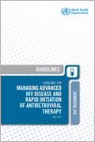
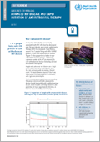
Vinculación efectiva e inicio rápido (OMS 2017)
Estrategias para la vinculación efectiva y oportuna e inicio rápido
Simplificación algoritmo dx con confirmación lo antes posible
Referencia inmediata a servicio de atención y tratamiento (procesos expeditos de referencia)
Descentralización de la atención y tratamiento
Navegadores/pares
Agenda preferencial para inicio TARV
Pruebas basales de CD4 y CV no son criterio de inicio de TARV
Excepciones: TB, criptococosis (SIRI)
inicio rápido del TAR (7 días) tras confirmar el diagnóstico y realizar la evaluación clínica.
iniciar el tratamiento en el mismo día del diagnóstico en personas que se encuentran en condiciones de comenzarlo.
http://www.who.int/hiv/pub/guidelines/advanced-HIV-disease/en/

Slide 14
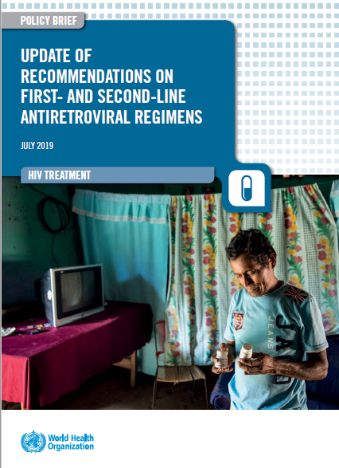
Recomendaciones de la OMS 2019:
esquemas de primera línea
Dolutegravir (DTG) en combinación con una dupla de inhibidores nucleosídicos de la transcriptasa inversa (NRTI) es recomendado como el régimen de primera línea preferente para personas que viven con VIH que inician TAR • Adultos y adolescentes (recomendación fuerte, evidencia moderada) • Niños con dosis aprobadas de DTG (recomendación condicional, evidencia baja)
Efavirenz de dosis baja (EFV 400 mg) en combinación con una dupla de NRTI se recomienda como régimen alternativo de primera línea para adultos y adolescentes que viven con VIH que inician TAR (recomendación fuerte, evidencia moderada)
Se puede recomendar un esquema basado en raltegravir (RAL) como alternativo de primera línea para lactantes y niños para los cuales no está disponible la dosis aprobada de DTG* (recomendación condicional, evidencia baja)
Se recomienda un esquema basado en RAL como esquema preferente de primera línea en los neonatos (recomendación condicional, evidencia muy baja)
* La tableta de DTG de 50mg se puede usar en niños a partir de los 6 años y 20kg (en combinación con ABC/3TC). La tableta de TLD de adulto (300/300/50mg) se puede usar en niños a partir de 6 años y 30kg. Tabletas de DTG 5-10mg dispersables estarán disponibles en el 2020-2021.
NUEVA
NUEVA
https://www.who.int/hiv/pub/arv/en/

Slide 15
Estudio Tsepamo: actualización sobre prevalencia de DTN (marzo 2019)
DTN/Exposiciones | 5/1683 | 15/14792 | 3/7959 | 1/3840 | 70/89372
% con DTN (95% CI) | 0.30% (0.13, 0.69) | 0.10% (0.06, 0.17) | 0.04% (0.01, 0.11) | 0.03% (0.0, 0.15) | 0.08% (0.06, 0.10)
Diferencia en la prevalencia (95% CI) | ref | 0.20% (0.01, 0.59) | 0.26% (0.07, 0.66) | 0.27% (0.06, 0.67) | 0.22% (0.05, 0.62)

Slide 16

Seguridad y eficacia de DTG vs. EFV₆₀₀ en 1a línea de TAR (resumen de la revisión de OMS 2019)
Principales resultados | DTG vs EFV₆₀₀ | _{Calidad de la evidencia}
Interrupción del tratamiento (en general y por EA) | DTG mejor | Alta
Supresión viral (4-96 semanas), supresión viral al parto (embarazadas), transmisión vertical | DTG posiblemente mejor | Alta a moderada
Aumento CD4 (24-144 semanas) | DTG posiblemente mejor | Alta a moderada
Mortalidad | comparable | baja
Eventos adversos (EA) neuropsiquiátricos (cualquier grado), depresión (grado 3 o 4), mareo (cualquier grado) | DTG posiblemente mejor | Moderada a baja
Trastornos del sueño (cualquier grado) | comparable | Muy baja
Aumento de peso | EFV posiblemente mejor | moderada
Defecto tubo neural | EFV posiblemente mejor | baja
Resistencia (general, INTR o medicamento principal) | DTG posiblemente mejor | Alta a moderada
Eficacia
Tolerabilidad, seguridad, resistencia
Reference: Steve Kanters, For WHO ARV GDG, 5-7 June 2019
Notes:
Evidence: The NMA showed that DTG, was superior to EFV in terms of viral suppression, CD4 recovery and treatment discontinuation. EFV400 was better than EFV 600 in terms of CD4 recovery and treatment discontinuation, but comparable in terms of viral suppression. DTG was better than EFV400 in terms of viral suppression and treatment discontinuation. All regimens were comparable in terms of mortality, disease progression and occurrence of SAE. The quality for this evidence was rated according GRADE methodology.
Research gaps: There are concerns on NTD potential risk with DTG if used in the early pregnancy and during the preconception period.

Slide 17
Recomendaciones OMS 2018: primera línea de TARV
Población | Preferente | Alternativos | Situaciones especiales
Adultos y adolescentes | TDF+3TC (o FTC)+DTG | TLE400 | TDF+XTC+EFV600 AZT+3TC+EFV600 TAF+XTC+DTG ABC+3TC+DTG TDF+XTC+RAL TDF+XTC+IP/r
Niños (>4 semanas) | ABC+3TC+DTG | ABC+3TC+LPV/r ABC+3TC+RAL TAF+XTC+DTG | ABC+3TC+EFV (o NVP) AZT+3TC+EFV (o NVP) AZT+3TC+LPV/r (o RAL)
Neonatos (<4 semanas) | AZT+3TC+RAL | AZT+3TC+NVP | AZT+3TC+LPV/r
Notas sobre uso en mujeres y adolescentes en edad fértil o con potencial de embarazo
Si se usa DTG, se debe ofrecer anticoncepción efectiva a mujeres adultas y adolescentes en edad fértil o con potencial de embarazo.
DTG se puede recetar a mujeres adultas y adolescentes en edad fértil o potencial de embarazo que desean quedar embarazadas o que de otra manera no están usando o accediendo a anticonceptivos efectivos de forma consistente si han sido informadas sobre el aumento potencial en el riesgo de defectos del tubo neural (exposición al momento de la concepción y hasta el primer trimestre).
Si se identifica el embarazo después del primer trimestre, se puede iniciar/continuar DTG durante todo el embarazo.
Notes:
En PVVIH con TB que usan rifampicina, la dosis de DTG debe aumentarse a 50 mg dos veces al día.
NVP se puede usar en circunstancias especiales donde las opciones alternativas no están disponibles.
Si la prevalencia nacional de resistencia a medicamentos de pretratamiento con EFV excede el 10% o si no hay otras alternativas disponibles (ej. ATV/r)
métodos anticonceptivos de acción prolongada y métodos anticonceptivos duales (anticonceptivo + preservativos)
TLD = TDF + 3TC + DTG; TLE = TDF + 3TC (or FTC) + EFV
TDF & XTC are currently recommended as the preferred NRTI backbone for ART initiation
Large clinical evidence and programmatic advantages support the use of DTG as preferred 1st line option for all adults and adolescents with HIV , including women and adolescents girls using consistent and reliable contraception.
Concerns regarding safety of DTG use during periconception period were recently identified, but are based on limited data and has been closely investigated by WHO and other partners.

Slide 18
La posición de las mujeres con VIH (MVIH)
Acceso al mejor tratamiento como derecho
Rechazo de normas de tratamiento y uso de DTG que excluyen a las MVIH por su edad, o potencial reproductivo, o por criterio del profesional de salud
Información sobre beneficios y riesgos del DTG para una decisión informada y autónoma.
Capacitación de la sociedad civil
Abordaje centrado en la mujer en toda sus diversidad y necesidades
Acceso a métodos anticonceptivos eficaces y adecuados a las necesidades y preferencias
Integración de servicios de VIH y SSR/PF

Slide 19
Recomendaciones OMS 2019: primera línea de TARV
Población | Preferente | Alternativos | Situaciones especiales
Adultos y adolescentes | TDF+3TC (o FTC)+DTG | TLE400 | TDF+XTC+EFV600 AZT+3TC+EFV600 TAF+XTC+DTG ABC+3TC+DTG TDF+XTC+RAL TDF+XTC+IP/r
Niños (>4 semanas) | ABC+3TC+DTG | ABC+3TC+LPV/r ABC+3TC+RAL TAF+XTC+DTG | ABC+3TC+EFV (o NVP) AZT+3TC+EFV (o NVP) AZT+3TC+LPV/r (o RAL)
Neonatos (<4 semanas) | AZT+3TC+RAL | AZT+3TC+NVP | AZT+3TC+LPV/r
Notas sobre uso de DTG en niños >4 semanas
La tableta de DTG de 50mg se puede usar en niños a partir de los 6 años y 20kg (combinación con ABC/3TC; tableta de TAF 25mg a partir de 25kg)
La tableta de TLD de adulto (300/300/50mg) se puede usar en niños a partir de 6 años y 30kg.
Tabletas de DTG 5-10mg dispersables estarán disponibles en 2020-2021.
Notes:
En PVVIH con TB que usan rifampicina, la dosis de DTG debe aumentarse a 50 mg dos veces al día.
NVP se puede usar en circunstancias especiales donde las opciones alternativas no están disponibles.
Si la prevalencia nacional de resistencia a medicamentos de pretratamiento con EFV excede el 10% o si no hay otras alternativas disponibles (ej. ATV/r)
métodos anticonceptivos de acción prolongada y métodos anticonceptivos duales (anticonceptivo + preservativos)
TLD = TDF + 3TC + DTG; TLE = TDF + 3TC (or FTC) + EFV
TDF & XTC are currently recommended as the preferred NRTI backbone for ART initiation
Large clinical evidence and programmatic advantages support the use of DTG as preferred 1st line option for all adults and adolescents with HIV , including women and adolescents girls using consistent and reliable contraception.
Concerns regarding safety of DTG use during periconception period were recently identified, but are based on limited data and has been closely investigated by WHO and other partners.

Slide 20
Recomendaciones OMS 2019: primera línea de TARV
Población | Preferente | Alternativos | Situaciones especiales
Adultos y adolescentes | TDF+3TC (o FTC)+DTG | TLE400 | TDF+XTC+EFV600 AZT+3TC+EFV600 TAF+XTC+DTG ABC+3TC+DTG TDF+XTC+RAL TDF+XTC+IP/r
Niños (>4 semanas) | ABC+3TC+DTG | ABC+3TC+LPV/r ABC+3TC+RAL TAF+XTC+DTG | ABC+3TC+EFV (o NVP) AZT+3TC+EFV (o NVP) AZT+3TC+LPV/r (o RAL)
Neonatos (<4 semanas) | AZT+3TC+RAL | AZT+3TC+NVP | AZT+3TC+LPV/r
Notas sobre el uso de NVP
Uso limitado de NVP
No se recomienda más el uso de NVP en adultos y adolescentes
Notes:
En PVVIH con TB que usan rifampicina, la dosis de DTG debe aumentarse a 50 mg dos veces al día.
NVP se puede usar en circunstancias especiales donde las opciones alternativas no están disponibles.
Si la prevalencia nacional de resistencia a medicamentos de pretratamiento con EFV excede el 10% o si no hay otras alternativas disponibles (ej. ATV/r)
métodos anticonceptivos de acción prolongada y métodos anticonceptivos duales (anticonceptivo + preservativos)
TLD = TDF + 3TC + DTG; TLE = TDF + 3TC (or FTC) + EFV
TDF & XTC are currently recommended as the preferred NRTI backbone for ART initiation
Large clinical evidence and programmatic advantages support the use of DTG as preferred 1st line option for all adults and adolescents with HIV , including women and adolescents girls using consistent and reliable contraception.
Concerns regarding safety of DTG use during periconception period were recently identified, but are based on limited data and has been closely investigated by WHO and other partners.

Slide 21
Pediatric ARV Optimization Considerations: 4 Transitions Needed
Ejemplo de transición a DTG en niños
LPV/r jarabe/pellets/gránulos
< 20kg ABC/3TC + LPV/r
AZT/3TC/NVP ABC/3TC + NVP AZT/3TC + EFV ABC/3TC + EFV ABC/3TC + LPV/r AZT/3TC + LPV/r TDF/XTC/EFV
LPV/r 100mg/25mg
tabletas
20 – 29.9 kg
ABC/3TC + DTG
≥ 30 kg TLD

Slide 22
Consideraciones para la transición a DTG (adultos y adolescentes)
Personas que inician TARV
contexto | Abordaje recomendado | consideraciones
Adultos y adolescentes | Todos pueden iniciar TDF+3TC+DTG* | Riesgo potencial de DTN Mujeres que no usan anticonceptivos y que quieren embarazarse pueden usar DTG o alternativo basado en decisión informada
Embarazadas y durante lactancia | Iniciar TDF+3TC+DTG | Considerar alternativa a DTG durante el primer trimestre del embarazo
Coinfección TB-VIH | Iniciar TDF+3TC+DTG | DTG 50mg dos veces al día con rifampicina
Reinicios después de interrupción de esquema de primera con EFV/NVP | Iniciar esquema con DTG y dupla nuoclesídica optimizada | Riesgo elevado de resistencia a INNTR después de una interrupción
Personas con osteoporosis o alteración de la función renal | Iniciar TAF+XTC+DTG o ABC+3TC+DTG | Preferencia ARV genéricos precalificados de bajo costo
*En la planificación de ARV para inicios de tratamiento, tomar en cuenta el factor de acceso a TARV para población móvil – TLD es esquema preferente (alta efectividad y barrera genética).

Slide 23
Recomendaciones de la OMS 2019: TAR de 2a línea
DTG en combinación con una dupla optimizada de INTR* se recomienda como esquema de segunda línea preferente para personas con VIH con falla terapéutica en esquemas de primera línea sin DTG (EFV/NVP o IP/r). • Adultos y adolescentes (recomendación condicional, evidencia moderada) • Niños con dosis aprobadas de DTG (recomendación condicional, evidencia baja)
Los inhibidores de proteasa potenciados en combinación con una dupla optimizada* de INTR se recomienda como esquema de segunda línea preferente para las personas con VIH con falla terapéutica en esquemas con DTG. (recomendación fuerte, evidencia moderada)
Notas
*Usar AZT/3TC en caso de falla de esquema con TDF/XTC o ABC/XTC y vice versa.

Slide 24
Recomendaciones de la OMS 2019: TAR de 2a línea
Población | Primera línea en fallo | Segunda línea preferente* | Segunda línea alternativa
Adultos y adolescentes | TDF+XTC+DTG | AZT+3TC+ATV/r (o LPV/r) | AZT+3TC+DRV/r
 | TDF+XTC+EFV(o NVP) | AZT+3TC+DTG | AZT+3TC+ATV/r (o LPV/r o DRV/r)
 | AZT+3TC+EFV(o NVP) | TDF+XTC+DTG | TDF+XTC+ATV/r (o LPV/r o DRV/r)
 | TDF+XTC+IP/r | AZT+3TC+DTG
Niños | ABC+3TC+DTG (o RAL) | AZT+3TC+ATV/r (o LPV/r) | AZT+3TC+DRV/r
 | ABC(o AZT)+3TC+LPV/r | AZT(o ABC)+3TC+DTG | AZT(o ABC)+3TC+RAL
 | ABC(o AZT)+3TC+EFV | AZT(o ABC)+3TC+DTG | AZT+3TC+LPV/r (o ATV/r)
 | AZT+3TC+NVP | ABC+3TC+DTG | ABC+3TC+ATV/r (o LPV/r o DRV/r)
Notas
*Usar AZT/3TC en caso de falla de esquema de primera línea con TDF/XTC o ABC/XTC y vice versa.
Tercera línea: DRV/r+DTG± 1-2 INTR (cuándo sea posible optimizar usando genotipaje). DTG en tercera línea es 50mgx2/d. En pacientes con experiencia de IP, DRV/r es 600mg/100mgx2/d.
Notes:
aSequencing if PIs are used in first-line ART: ATV/r (or LPV/r or DRV/r depending on programmatic considerations) + TDF + 3TC (or FTC) and then AZT + 3TC + DTG in
second-line ART.
bEffective contraception should be offered to adult women and adolescent girls of childbearing age or potential. DTG can be prescribed for adult women and adolescent girls of
childbearing age or potential who wish to become pregnant or who are not otherwise using or accessing consistent and effective contraception if they have been fully informed of
the potential increase in the risk of neural tube defects (at conception and until the end of the first trimester). If women identify pregnancy after the first trimester, DTG should be
initiated or continued for the duration of the pregnancy (Box 2).
cTAF (tenofovir alafenamide) can be used as an alternative NRTI in special situations for adults and adolescents.
dRAL + LPV/r can be used as an alternative second-line ART regimen for adults and adolescents.
eThe European Medicines Agency currently only approves DTG for children weighing at least 15 kg and more widely for children weighing more than 20 kg who can take adult 50-
mg film-coated tablets. Studies are ongoing to determine dosing for younger children, with approval expected in early 2020, but the 2016 WHO recommendations for second-line
ART still hold (PI-based for children for whom NNRTIs have failed and RAL for children for whom LPV/r has failed). TAF (tenofovir alafenamide) can be used as an alternative NRTI
in children weighing at least 25 kg.
fATV/r can be used as an alternative to LPV/r for children older than three months, but the limited availability of suitable formulations for children younger than six years, the lack
of a fixed-dose formulation and the need for separate administration of the ritonavir booster should be considered when choosing this regimen.
gDRV should not be used for children younger than three years and should be combined with appropriate dosing of ritonavir.

Slide 25
Recomendaciones de la OMS 2019: TAR de 2a línea
Población | Primera línea en fallo | Segunda línea preferente* | Segunda línea alternativa
Adultos y adolescentes | TDF+XTC+DTG | AZT+3TC+ATV/r (o LPV/r) | AZT+3TC+DRV/r
 | TDF+XTC+EFV(o NVP) | AZT+3TC+DTG | AZT+3TC+ATV/r (o LPV/r o DRV/r)
 | AZT+3TC+EFV(o NVP) | TDF+XTC+DTG | TDF+XTC+ATV/r (o LPV/r o DRV/r)
 | TDF+XTC+IP/r | AZT+3TC+DTG
Niños | ABC+3TC+DTG | AZT+3TC+ATV/r (o LPV/r) | AZT+3TC+DRV/r
 | ABC(o AZT)+3TC+LPV/r | AZT(o ABC)+3TC+DTG | AZT(o ABC)+3TC+RAL
 | ABC(o AZT)+3TC+EFV | AZT(o ABC)+3TC+DTG | AZT+3TC+LPV/r (o ATV/r)
 | AZT+3TC+NVP | ABC+3TC+DTG | ABC+3TC+ATV/r (o LPV/r o DRV/r)
Notas
*Usar AZT/3TC en caso de falla de esquema de primera línea con TDF/XTC o ABC/XTC y vice versa.
Tercera línea: DRV/r+DTG± 1-2 INTR (cuándo sea posible optimizar usando genotipaje). DTG en tercera línea es 50mgx2/d. En pacientes con experiencia de IP, DRV/r es 600mg/100mgx2/d.
Notes:
aSequencing if PIs are used in first-line ART: ATV/r (or LPV/r or DRV/r depending on programmatic considerations) + TDF + 3TC (or FTC) and then AZT + 3TC + DTG in
second-line ART.
bEffective contraception should be offered to adult women and adolescent girls of childbearing age or potential. DTG can be prescribed for adult women and adolescent girls of
childbearing age or potential who wish to become pregnant or who are not otherwise using or accessing consistent and effective contraception if they have been fully informed of
the potential increase in the risk of neural tube defects (at conception and until the end of the first trimester). If women identify pregnancy after the first trimester, DTG should be
initiated or continued for the duration of the pregnancy (Box 2).
cTAF (tenofovir alafenamide) can be used as an alternative NRTI in special situations for adults and adolescents.
dRAL + LPV/r can be used as an alternative second-line ART regimen for adults and adolescents.
eThe European Medicines Agency currently only approves DTG for children weighing at least 15 kg and more widely for children weighing more than 20 kg who can take adult 50-
mg film-coated tablets. Studies are ongoing to determine dosing for younger children, with approval expected in early 2020, but the 2016 WHO recommendations for second-line
ART still hold (PI-based for children for whom NNRTIs have failed and RAL for children for whom LPV/r has failed). TAF (tenofovir alafenamide) can be used as an alternative NRTI
in children weighing at least 25 kg.
fATV/r can be used as an alternative to LPV/r for children older than three months, but the limited availability of suitable formulations for children younger than six years, the lack
of a fixed-dose formulation and the need for separate administration of the ritonavir booster should be considered when choosing this regimen.
gDRV should not be used for children younger than three years and should be combined with appropriate dosing of ritonavir.

Slide 26
Orientación sobre la selección de esquemas en migrantes
ARV naïve (diagnósticos nuevos en país receptor o casos conocidos de VIH) | - Seguir las pautas para la terapia antirretroviral del país receptor. - Se insta a los países receptores a adoptar las últimas recomendaciones de OMS - Primera línea con DTG
2. Uso previo de antirretrovirales y actualmente SIN tratamiento (interrupción del tratamiento) | Historia médica disponible | Revisar uso previo de ARV, CV y genotipo (si está disponible) Seleccionar esquema basado en el perfil de resistencia y pautas disponibles en país receptor para II y III línea Usar un régimen con alta barrera genética a la resistencia (p. ej., DTG o PI reforzado + 2 INTR optimizados)
 | Historia médica NO disponible | Usar un régimen con alta barrera genética a la resistencia (p. ej., DTG o PI reforzado + 2 INTR) Puede realizarse genotipo (si disponible)
3. Tomando ARVs | Continuar el régimen actual si está disponible y revisar la carga viral para confirmar la supresión viral | Si con carga viral suprimida, continuar el régimen y monitorear según las pautas del país receptor
 |  | Si la carga viral NO está suprimida y la historia médica está disponible, revisar el uso previo de ARV, la carga viral y la información del genotipo (si disponible) y seleccionar un régimen según el perfil de resistencia probable y las pautas del país receptor para pacientes con uso previo de ARV Puede realizarse genotipo (si disponible)
 |  | Si la carga viral NO está suprimida y la historia médica NO está disponible, seguir las pautas nacionales para los casos de falla de tratamiento. Puede realizarse genotipo (si disponible). Usar ARV con alta barrera genética (p.ej., DTG o IP reforzado)

Slide 27
Inclusión de DTG en normas de TAR, LAC (2019)
10/33 (30%) ya iniciaron la transición
8/33 (24%) en proceso

Slide 28
Accesso a dolutegravir (DTG) y TLD en ALC
Precio de referencia OPS (por caja en US$; dic 2021)
Patentes para DTG/TLD
TLE (30 tab) | 6.00 $ | TLD (30 tab) | 6.00 $
TEE (30 tab) | 7.00 $ | DTG50 (30 tab) | 3.50 $
(4) Brasil, Colombia
México,
Trinidad & Tobago (hasta el 2026)
DTG/TLD adquirido en 2018/primer semestre 2019 vía OPS (10 countries: Argentina, Bolivia, Chile, Costa Rica, Guatemala, Guyana, Honduras, Paraguay, Peru, Venezuela)
120k bottles DTG
600k bottles TLD
(8) Chile, Perú, Costa Rica, República Dominicana, Ecuador, Colombia, México, Trinidad y Tobago: patente solicitada para DTG-FDC con ABC/3TC o RPV (hasta el 2031)
Source: MedsPal, Medicines Patent Pool: https://www.medspal.org
Consulted March 2019
https://www.paho.org/hq/index.php?option=com_docman&view=download&alias=46901-antiretrovirals-valid-until-31-dec-2021&category_slug=product-list-references-prices-8778&Itemid=270&lang=es
Notes:
Filed in Brazil (compound 2026/process 2029)
Granted in Colombia, Mexico and Trinidad and Tobago (compound DTG 2026; 2031 FDC with ABC/3TC or RPV)
Chile and Perú (data exclusivity expired in Nov 2018; filed for FDC with ABC/3TC or RPV until 2031
Costa Rica, Dominican Republic, Ecuador: filed for FDC with ABC/3TC or RPV until 2031

Slide 29
Oportunidades de mejora y optimización del TARV
Adopción e implementación de políticas de tratamiento para todos en todos los países (incluye la población móvil independientemente de su status migratorio).
Acelerar procesos de confirmación del diagnóstico, vinculación e inicio (Inicio rápido en 7 días).
Implementar vigilancia de la resistencia para informar la actualización de esquemas.
Acelerar transición a esquemas con DTG (primera y segunda línea) con planes estructurados de transición (normas y regulación sanitaria, cadena de gestión del suministro, capacitación RRHH, monitoreo eventos adversos, comunicación social).
Servicios integrados VIH-SSR y acceso a anticonceptivos para MVIH (ofrecer DTG y anticonceptivos).
Introducir DTG, nuevos ARV coformulados, dispersables, ranurados, masticables (RAL) y formulaciones solidas (LPV/r) para la optimización del tratamiento pediátrico.

Slide 30


Slide 31
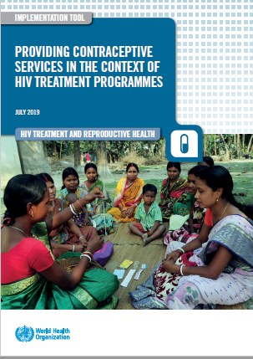
Documentos de OMS disponibles en:
https://www.who.int/hiv/pub/arv/en/
Gracias
por su atención!

